Slide 1



Olimpíada brasileira de informática - OBI 2020
Fase 1 - Correção ex. 02
Professores: André Bordignon; Denis Contini; Joice Mendes; Naur; Rafael Muniz;

Slide 2
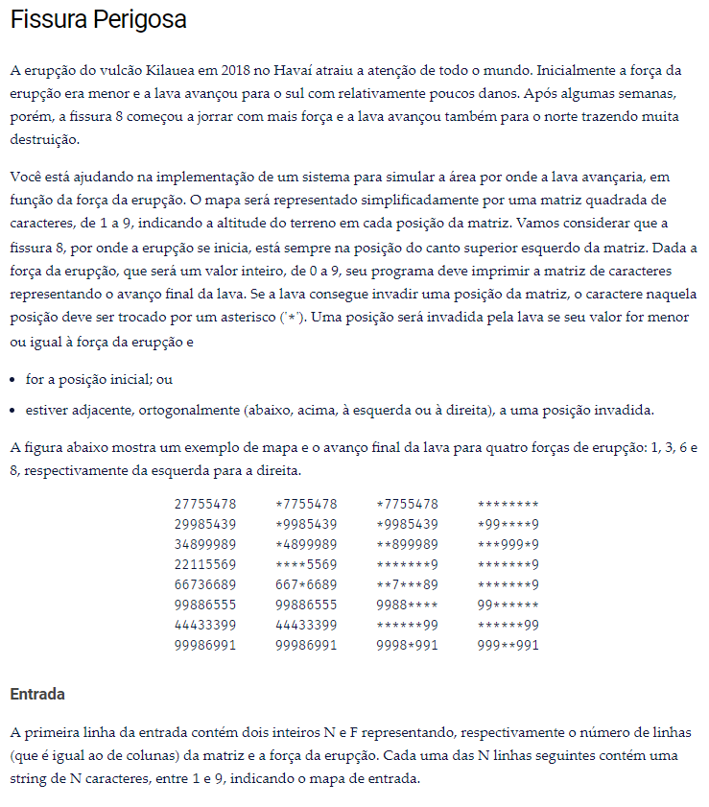
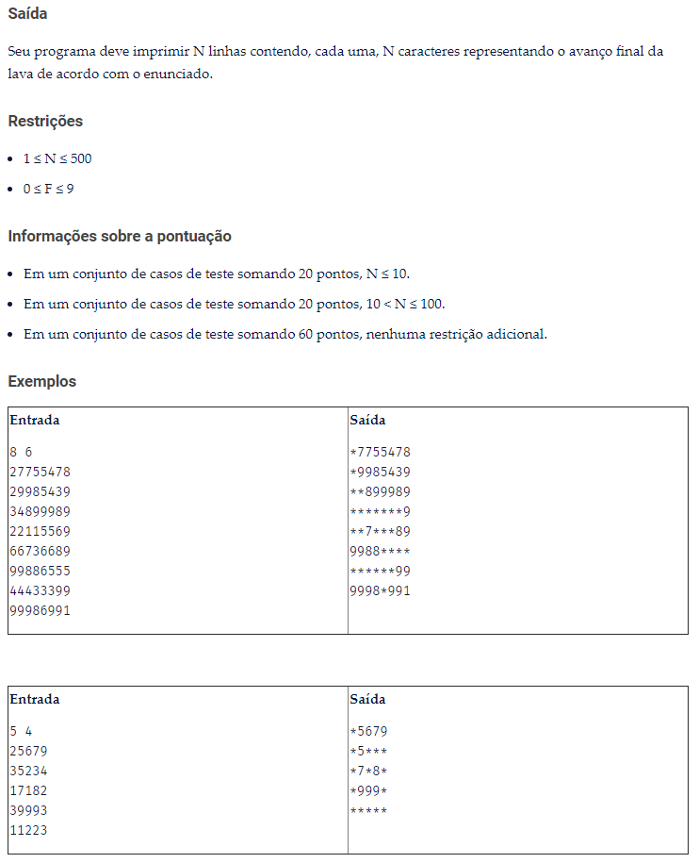
Ex. 02 - enunciado

Slide 3
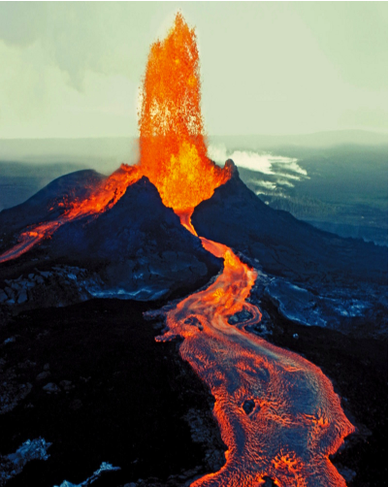
Ex. 02 - problema
Monitorar o avanço da lava do vulcão.
Matriz com as posições.
Começa da posição 0 0 da matriz.
Se a força da lava for maior que o valor da posição da matriz, deve trocar por *;
Caso uma posição seja invadida o programa deve verificar se as áreas adjacentes serão invadidas tb. Ou seja, deve-se verificar novamente as posições adjacentes aquela invadida.
Fonte: https://paisagensvistasdecima.openbrasil.org/2018/11/vulcao-kilauea.html

Slide 4
Ex. 02 - problema
3 8 7
2 1 4
9 7 5
Exemplo: matriz 3 x 3
Fonte: https://paisagensvistasdecima.openbrasil.org/2018/11/vulcao-kilauea.html
Força 4:
Força 7:
3 8 7
2 1 4
9 7 5
*
3 8 7
2 1 4
9 7 5
*
*
*
*
*
*
*
*
*
*

